Slide 1
Федеральное государственное образовательное бюджетное учреждение высшего образования «Финансовый университет при Правительстве Российской Федерации»
КОЛЛЕДЖ ИНФОРМАТИКИ И ПРОГРАММИРОВАНИЯ
Специальность 09.02.03 Программирование в компьютерных системах
Выпускная квалификационная работа на тему:
Проектирование и разработка веб-сайта компании
по недвижимости
Выполнил: Морозов А.С.
Группа 4ПКС-518 Руководитель: Ковалевский М.В.
Москва 2022

Slide 2
Актуальность исследования
Данная тема актуальна потому что недвижимость в наше время является необходимым средством для жизни. Но его поиск может занимать большое количество времени. Агентство недвижимости предоставляет собой профессиональное сопровождение всех операций, которые возможны на рынке недвижимости. В первую очередь это продажа и покупка жилой и коммерческой недвижимости, недвижимости в новостройках, а также аренда квартир, комнат, земельных участков. Преимуществом агентства является объёмная база вариантов недвижимости и земельных участков, выставленных на продажу или предлагаемых для сдачи в аренду. Разрабатываемый сайт позволит разместить информацию об агентстве недвижимости, различные объявления о продаже или аренде недвижимости, а также позволит пользователю зарегистрировать и выкладывать свои собственные объявления.

Slide 3
Цели и задачи работы
Цель проекта – разработать веб-сайт компании по недвижимости по продаже и аренде квартир, где будет происходить взаимодействие пользователей со всем ассортиментом недвижимости.
Задачи заключается в том, чтобы спроектировать внешний вид сайта, создать пользовательский интерфейс, разработать сайт, подключить к сайту базы MySql.

Slide 4

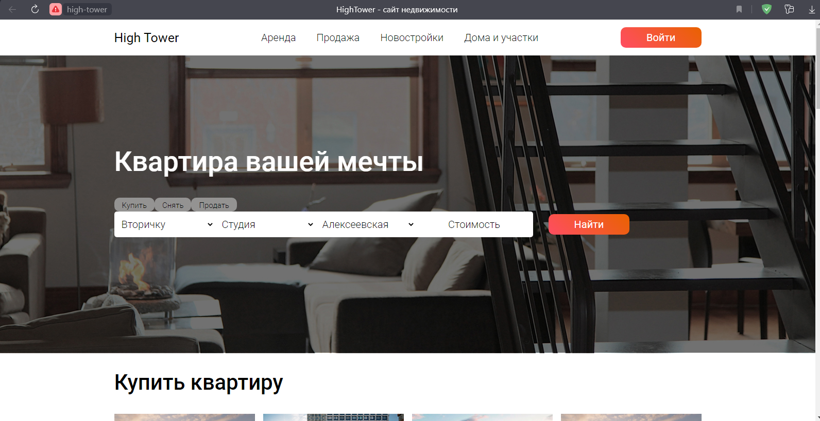
Инструментальные средства разработки
Для создания данного веб-сайта будут использоваться следующие инструментальные средства:
Для FrontEnd разработки :
HTML
SCSS(CSS)
JavaScript(jQuery)
Для BackEnd разработки:
Язык программирования-PHP
Базы данных – MySQL
Редактор исходного кода - Microsoft Visual Code
Инструмент для построения диаграмм - Draw.io
Текстовый редактор - Microsoft Word
Инструмент для создания презентации- PowerPoint
Cервис для разработки интерфейсов - Figma

Slide 5
Сравнительный анализ
Название | Достоинства | Недостатки
МоскваЭтажи | Удобный и эргономичный интерфейс. Большой выбор недвижимости Есть блок о отзывах | вылезающее уведомление, которое мешает просмотру объявлений
Rentavik | Приятный дизайн сайта | Много неотфильтрованной информации, которая не позволяет нормально ориентироваться на сайте
Апекс-Недвижимость | Четкое разделение по категориям | Устаревший интерфейс Невозможность зарегистрироваться и выложить свое объявление

Slide 6
Функциональные требования
Регистрация на сайте;
Авторизация
Иметь страницу с общей информацией о компании;
Иметь страницу с коллекцией недвижимости;
Иметь страницу с добавлением нового объявления.
Иметь страницу с просмотром объявления по категориям

Slide 7
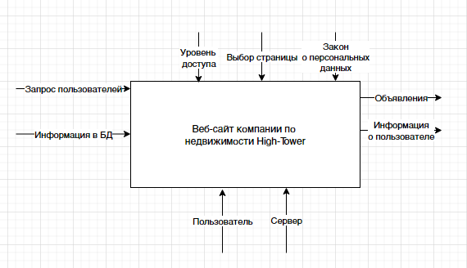
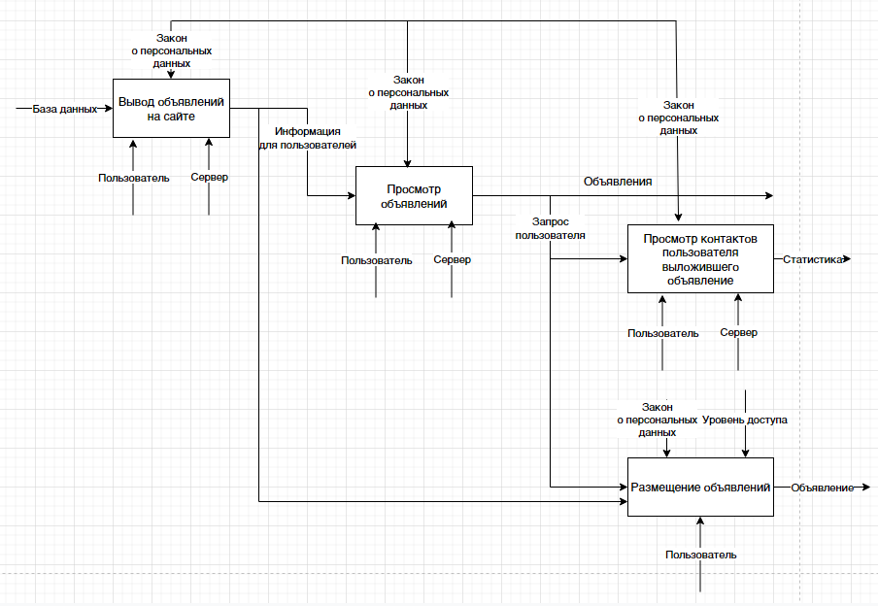
Функциональная диаграмма

Slide 8
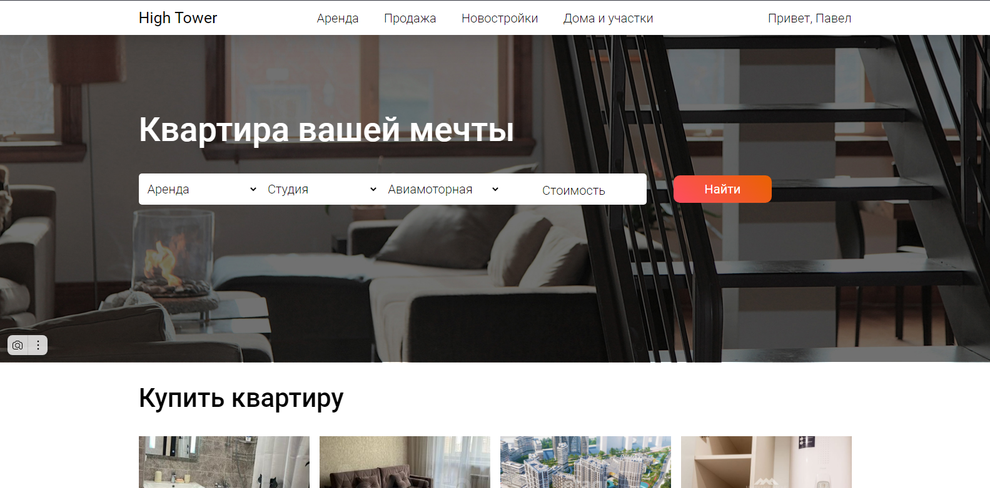
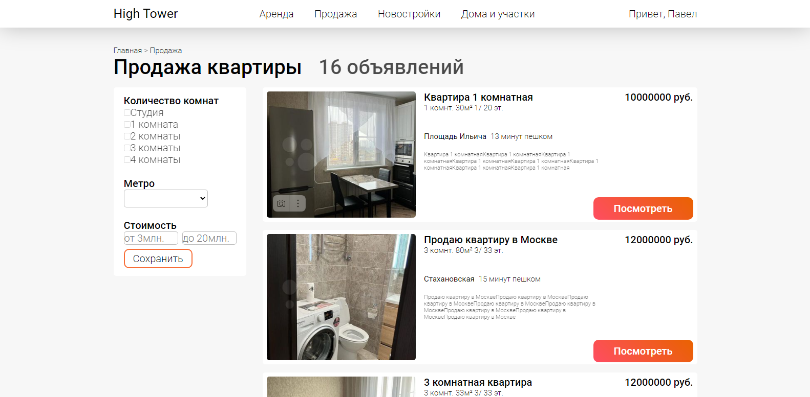
Интерфейс веб-сайта

Slide 9
Результаты выполнения ВКР
Решенные задачи:
Спроектирован внешний вид сайта, создан пользовательский интерфейс, разработан сайт и подключен к базе MySql.
Достоинства программы:
Приятный дизайн сайта.
Доступность информации.
Пути совершенствования веб-сайта:
Разработать страницу «Мой профиль» для просмотра, редактирования и удаления своих объявлений.

Slide 10
Спасибо за внимание!

